Slide 1
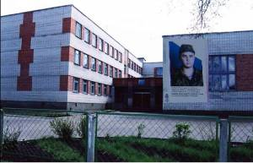
МБОУ СОШ №4 имени Евгения Родионова г. Кузнецка
Кадетские классы

Slide 2
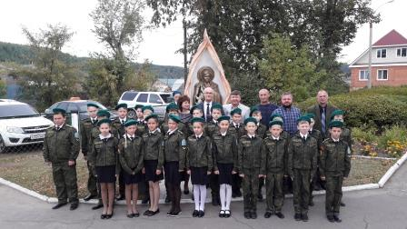
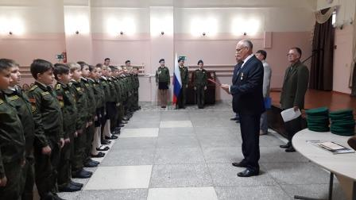
5 «в» кадетский класс

Slide 3
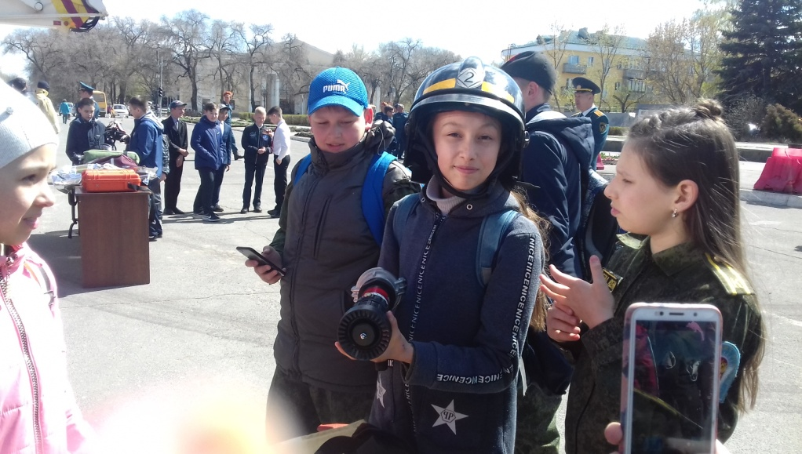
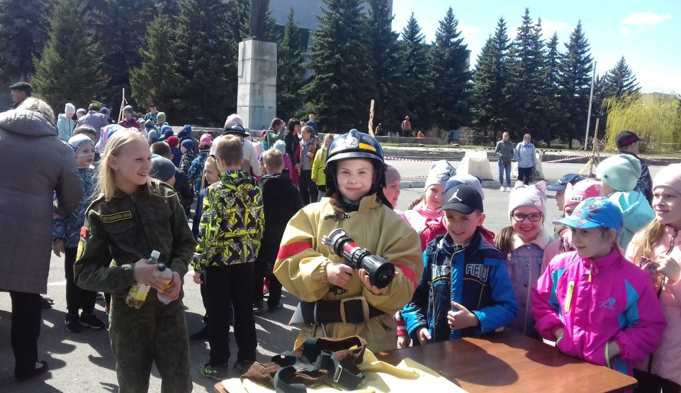
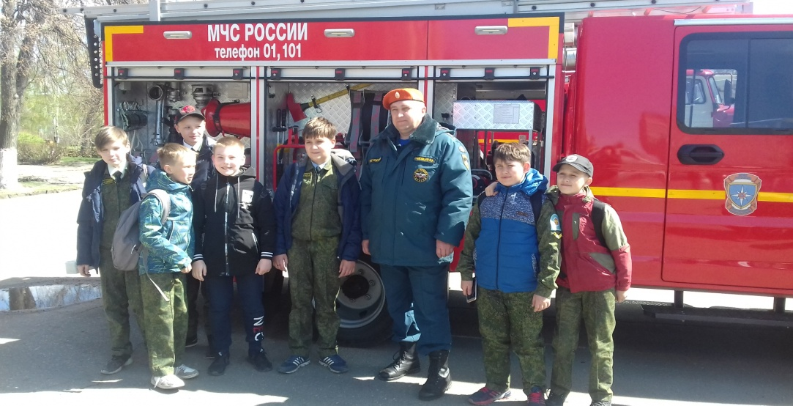
Мы – дружные!
Мы – стильные!
Мы – самые активные!
Мы очень позитивные!
Пример скорей берите с нас!
Мы – самый лучший в школе класс!

Slide 4
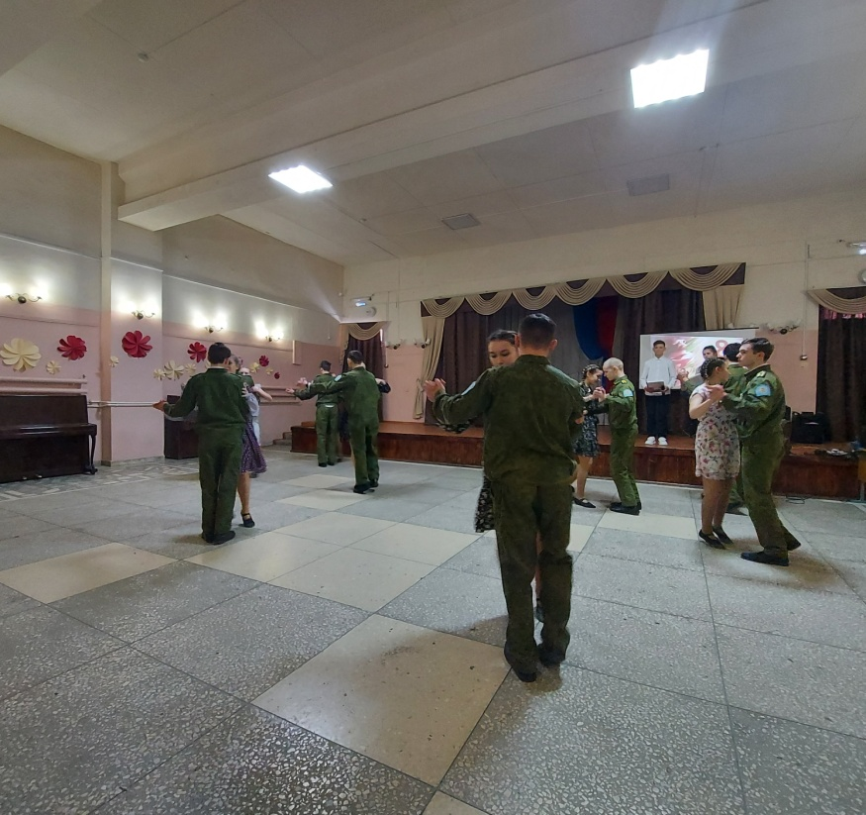
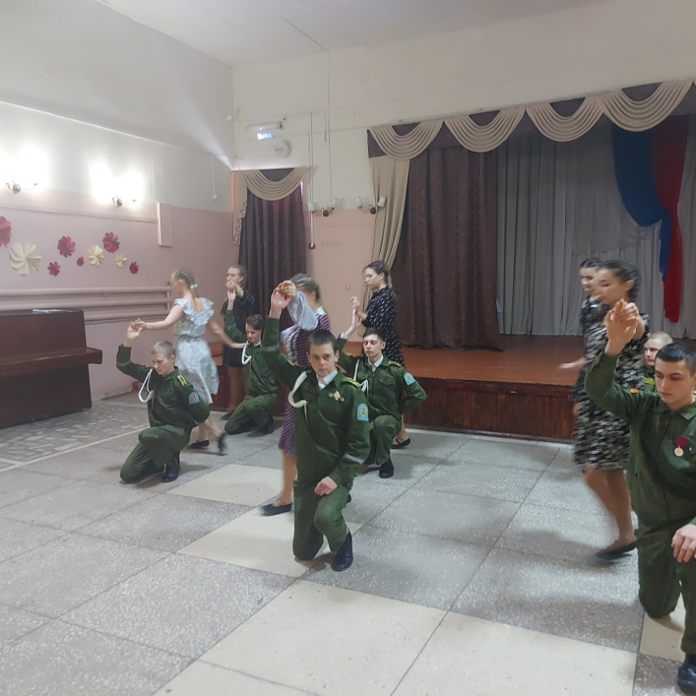
Наш дружный класс все знают в школе
Такого больше нет нигде
Не знаем мы ни ссор, ни горя,
Мы самый лучший 9 «в».

Slide 5
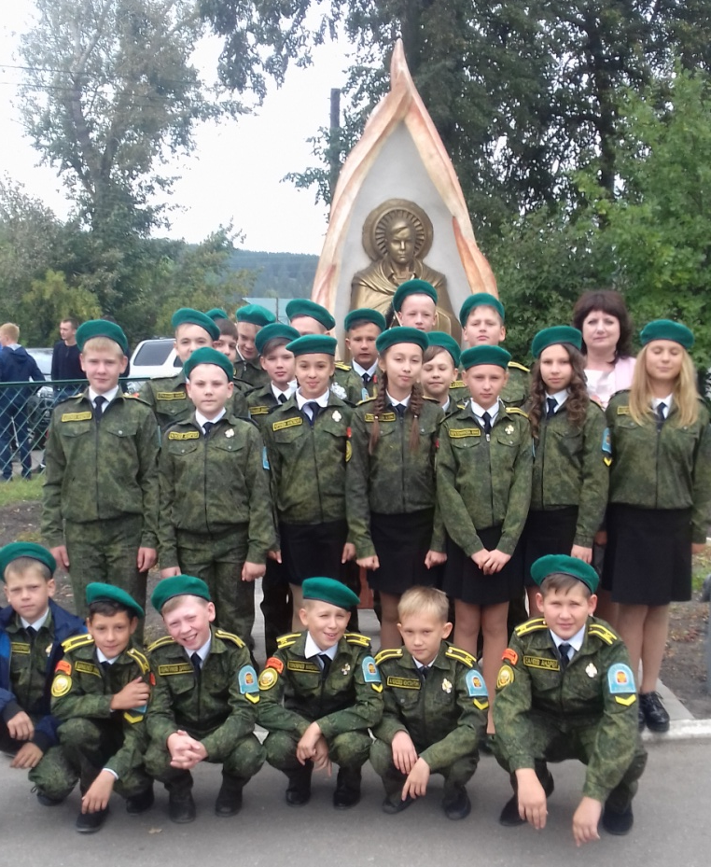
В нашей школе много классов,
Только самый лучший – наш!
Мы ребята просто супер!
Мы ребята просто класс!

Slide 6
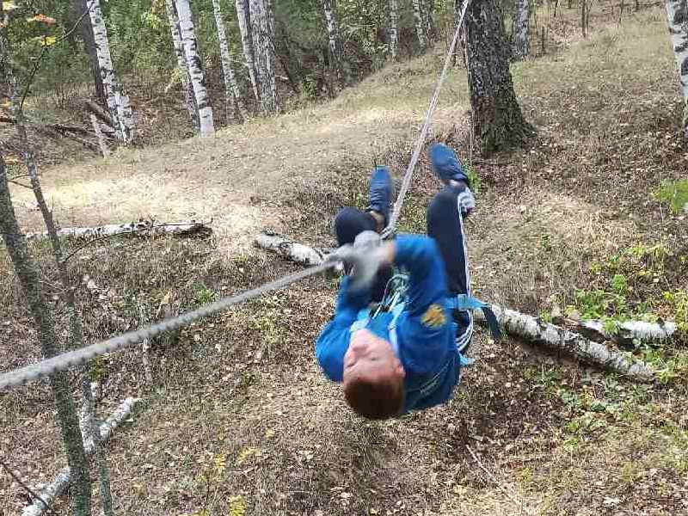
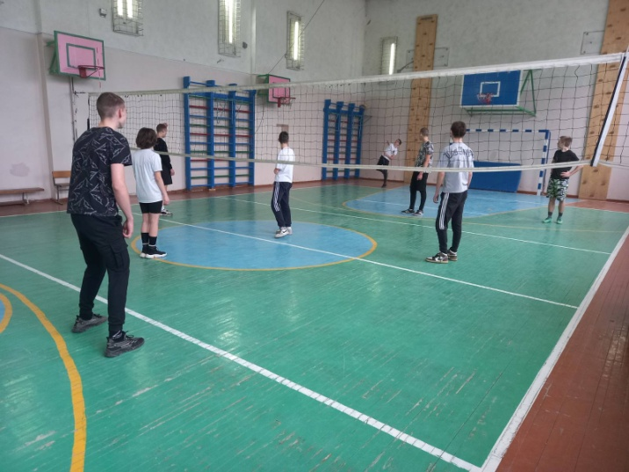
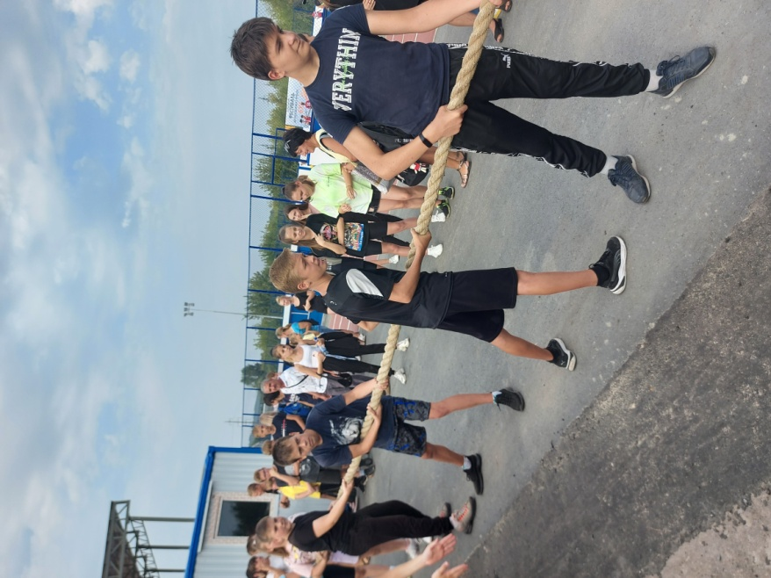
Победить мы сможем всех,
Нас в спорте ждёт большой успех!

Slide 7
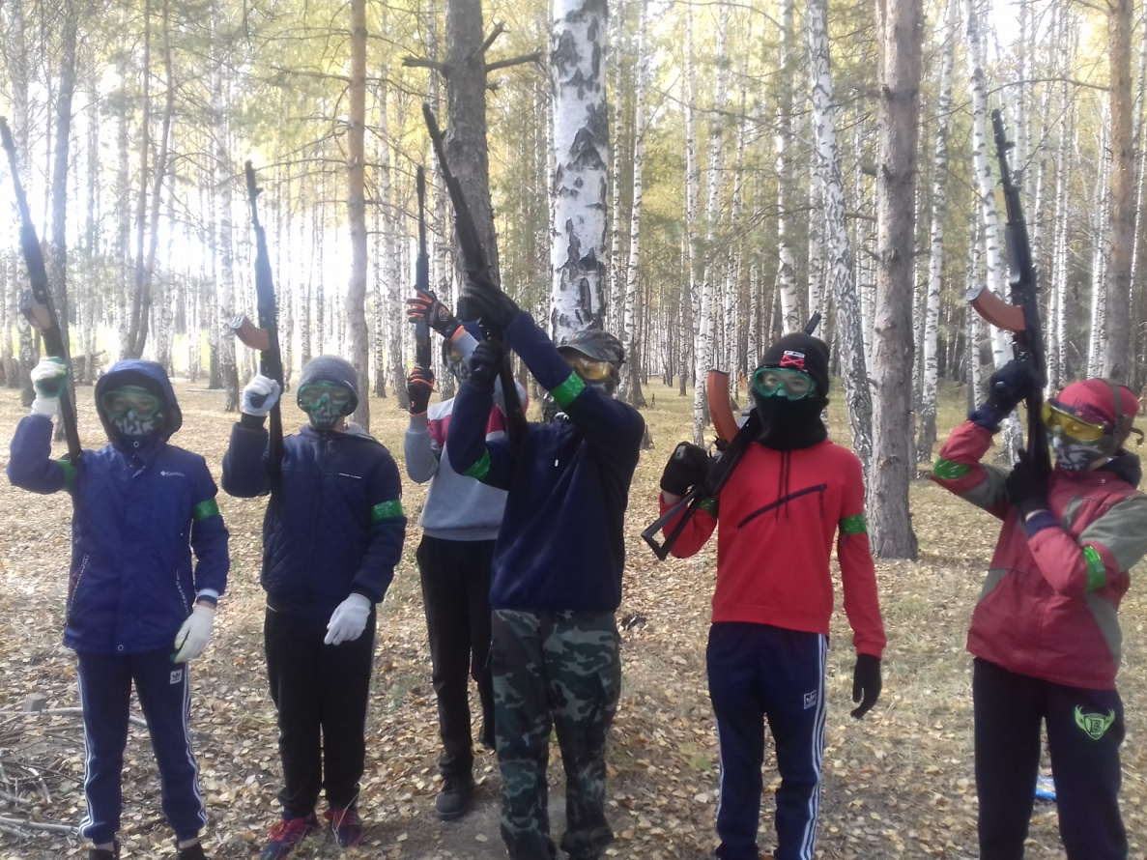
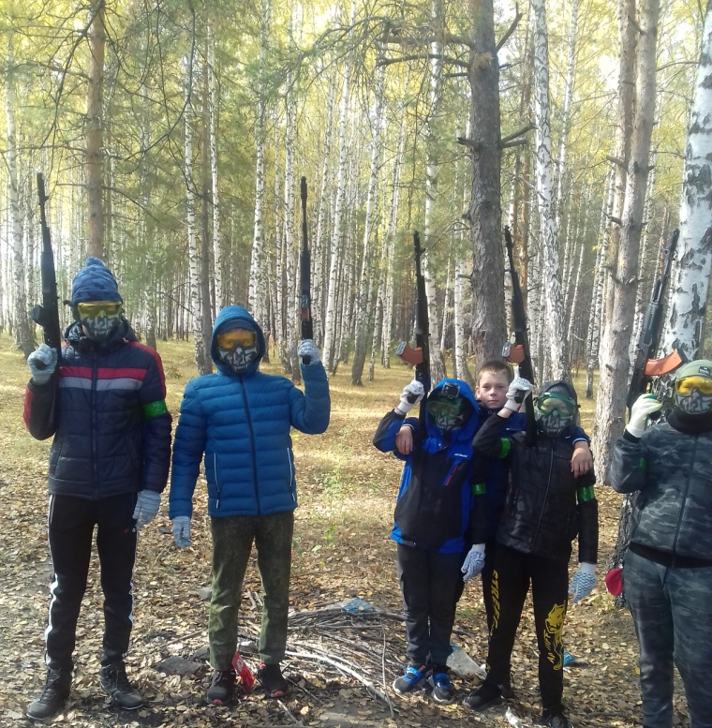
В спорте мы активные,
Задорные и сильные.

Slide 8
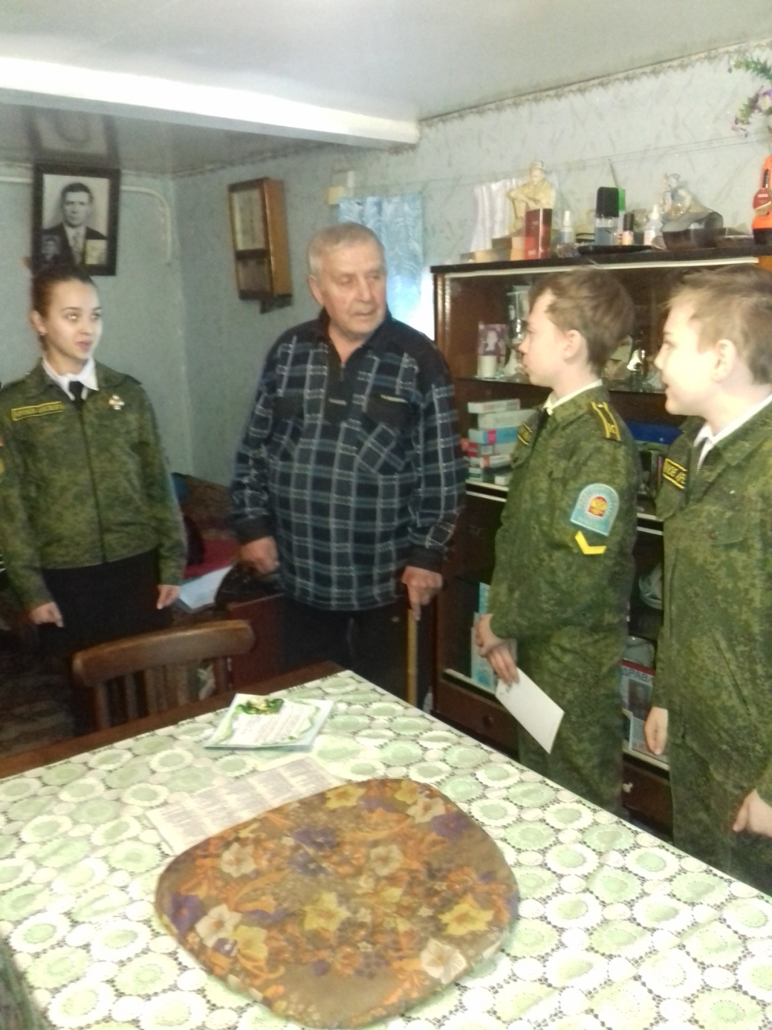
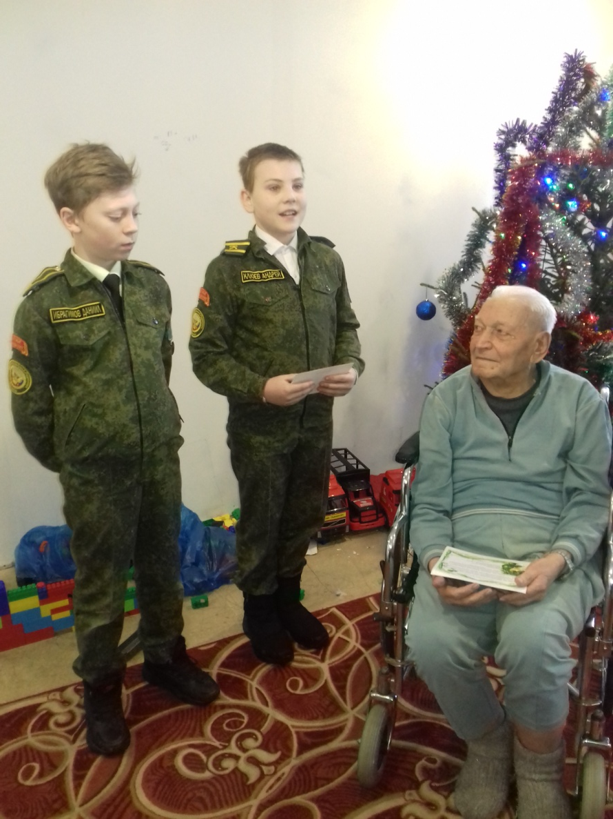

Slide 9
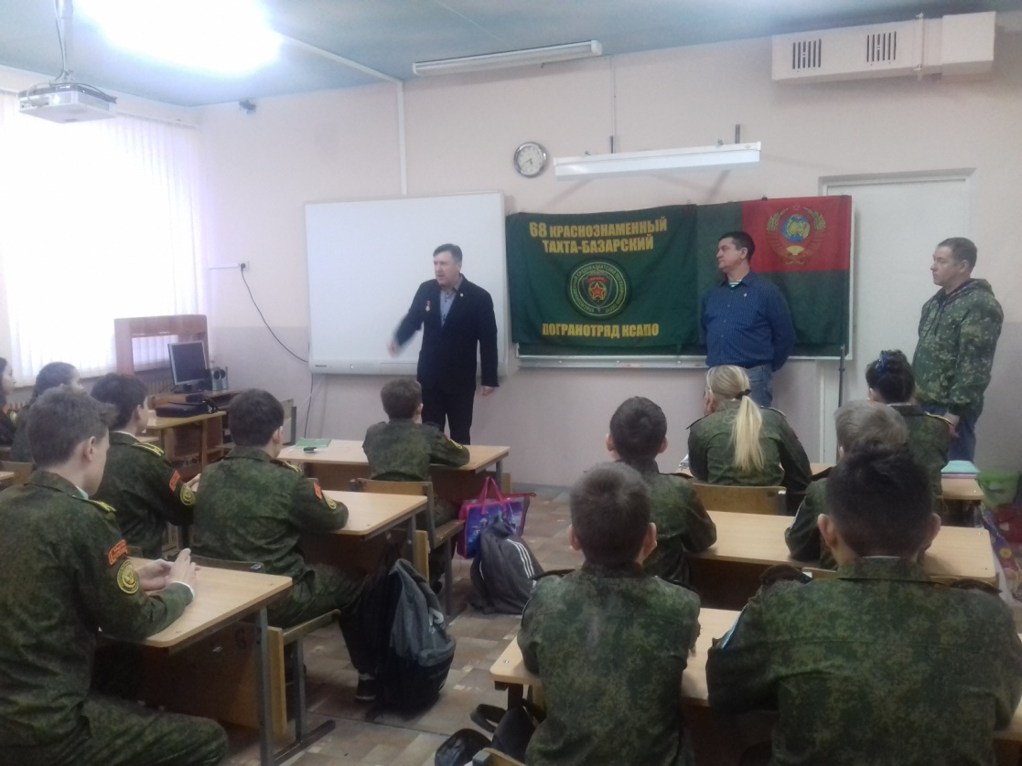
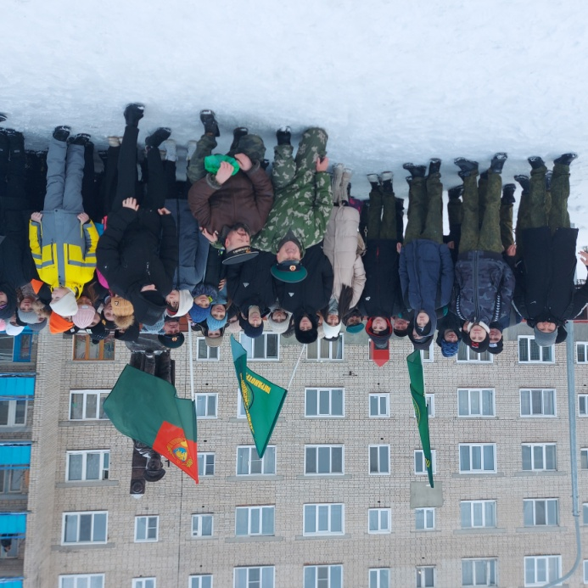
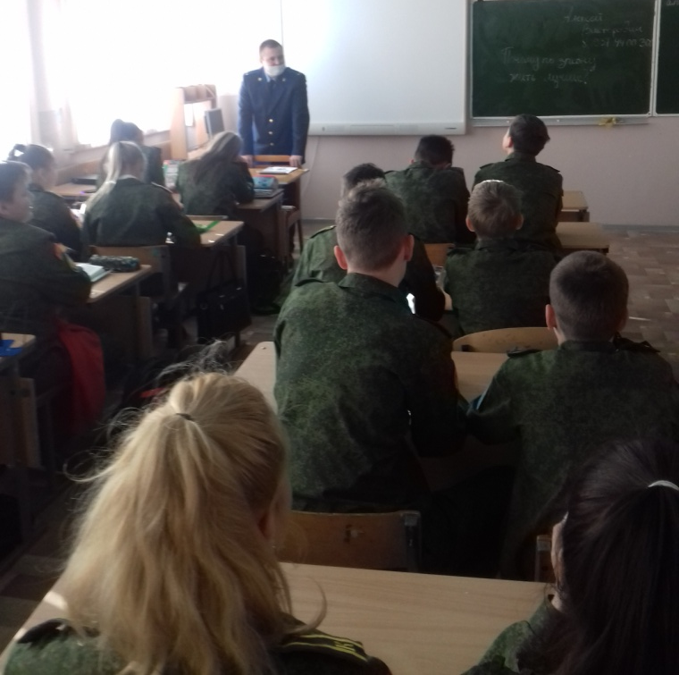
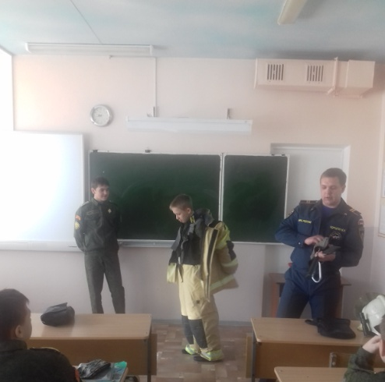

Slide 10
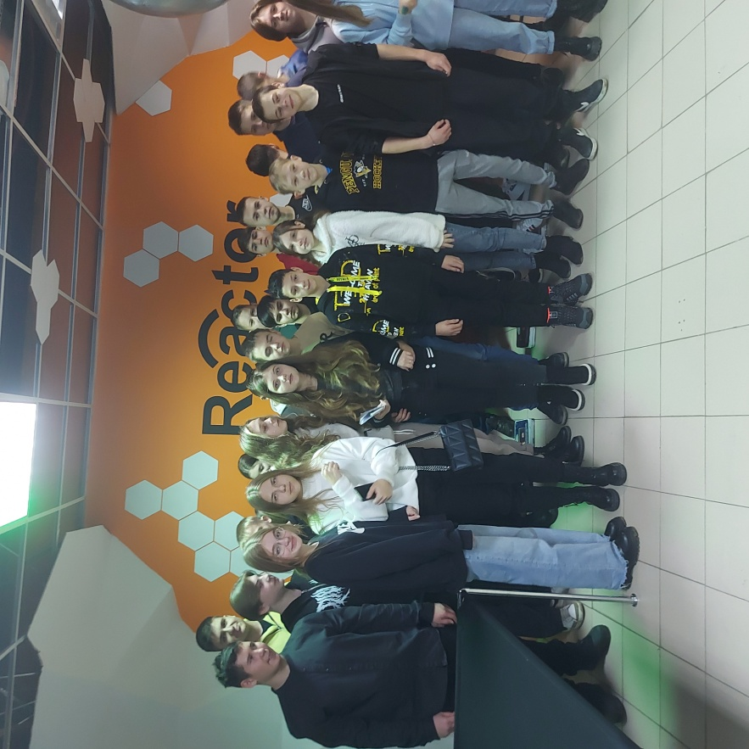
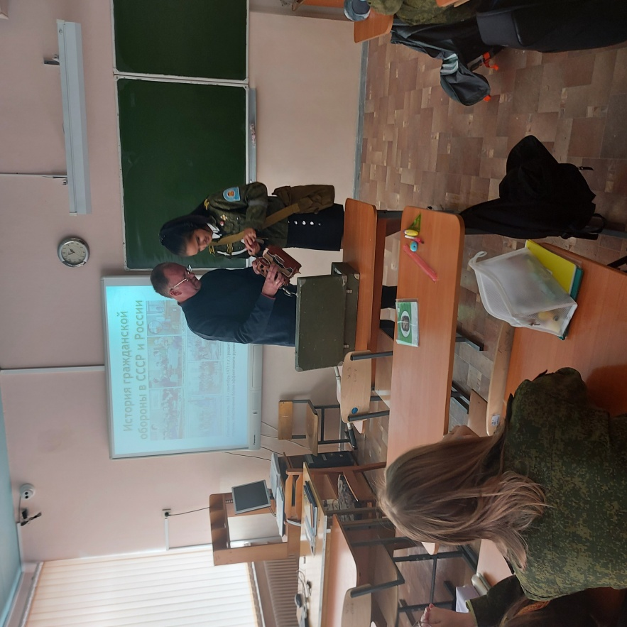
В нашем шумном дружном классе
Все ребята на подбор!
Не один уж год стремимся
Расширять свой кругозор.

Slide 11
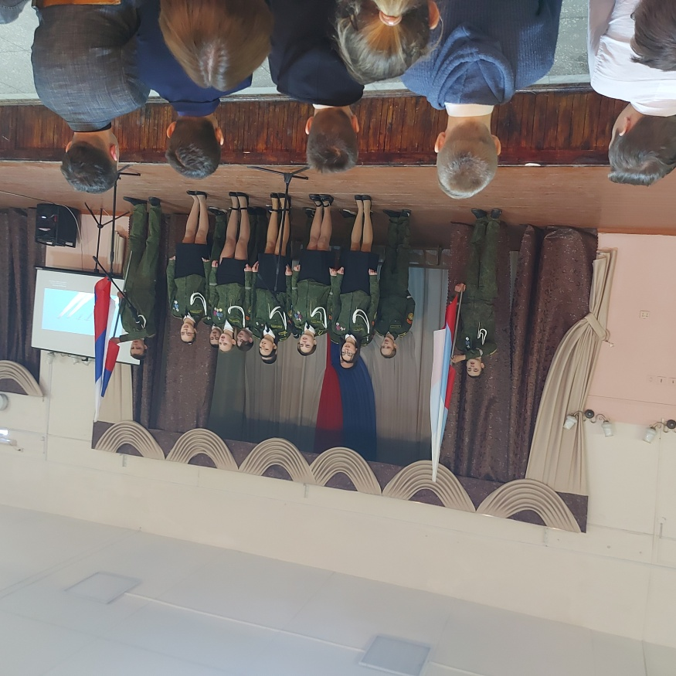
Из любого случая выход мы найдём.
Хорошо мы учимся,
Танцуем и поём.

Slide 12
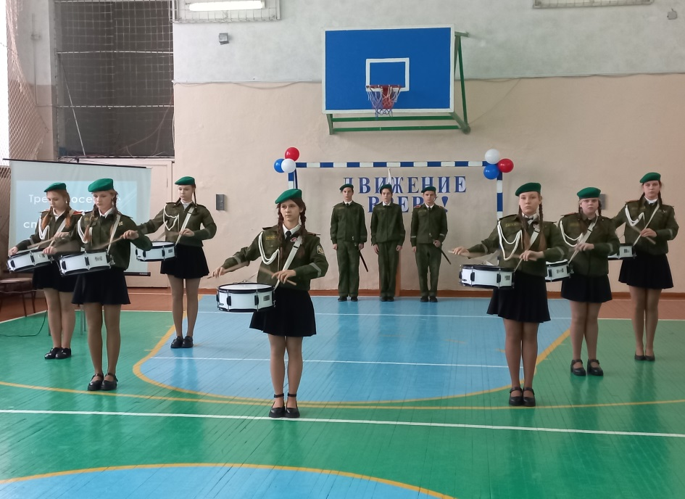
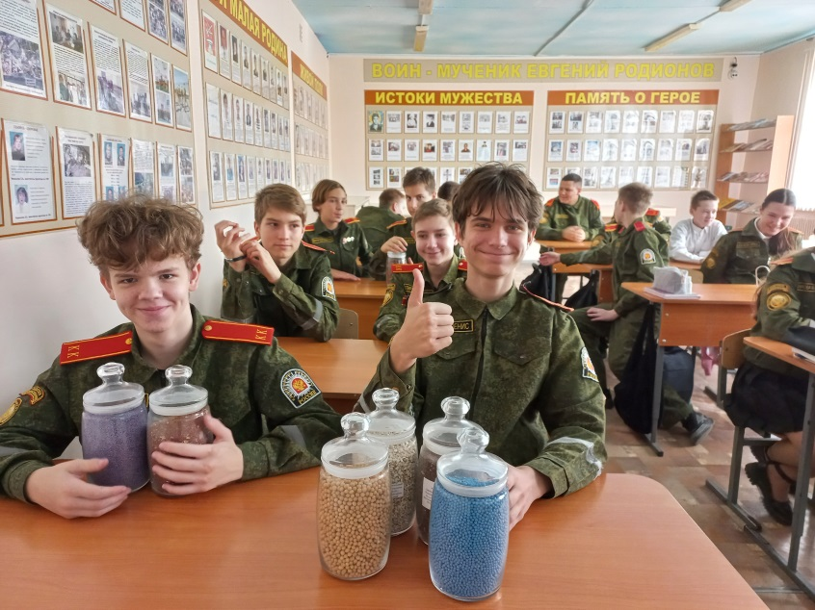
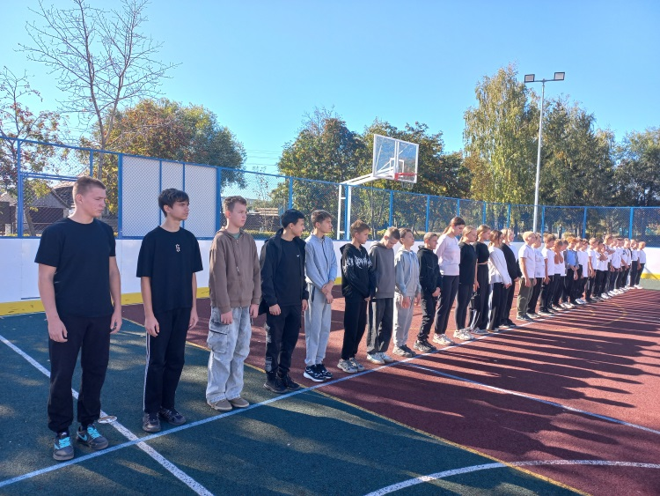
Любить Отчизну всей своей душой,
Хранить её свободу, честь и славу.
Поэтому кадетами с тобой
Мы стали, и гордимся тем по праву.
Класс 8В – одна кадетская семья,
Где всё: удачи, радость, испытанья –
Одни на всех. Одна для всех стезя
И на всю жизнь одно для всех призванье:

Slide 13
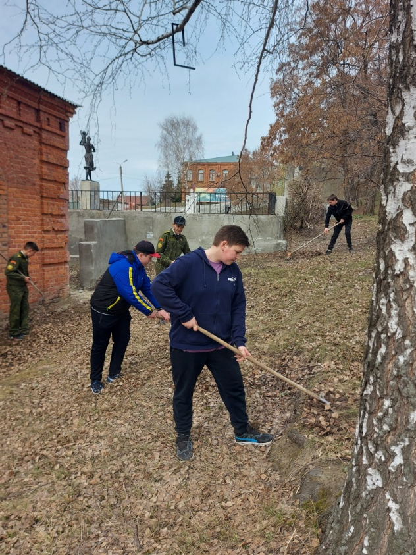
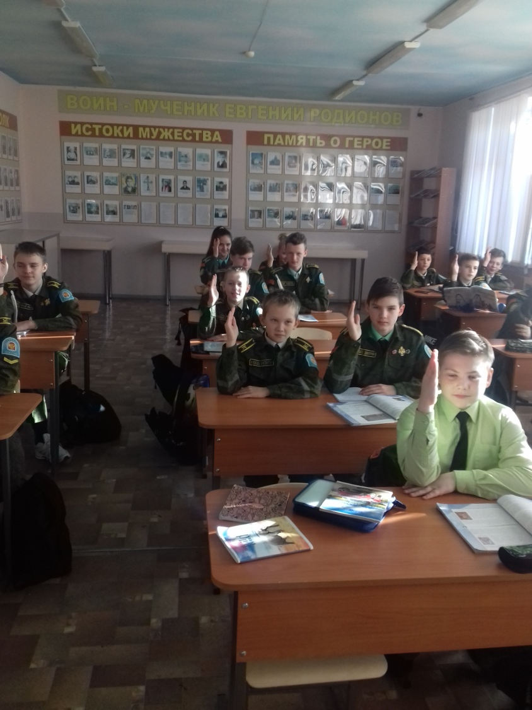
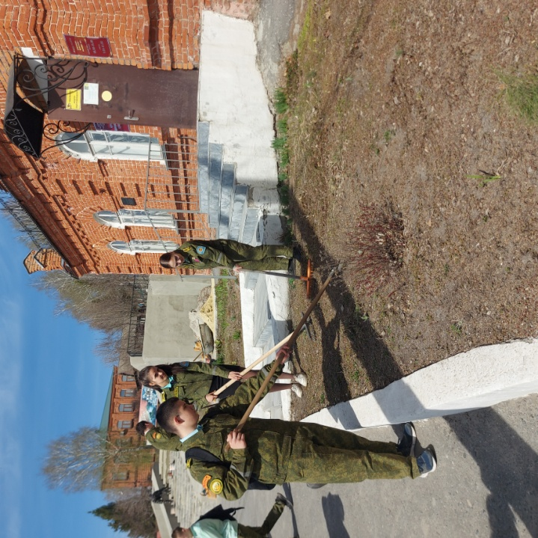
Потехе час и время делу.
Наш класс к успеху устремлён,
Талантом, признаёмся смело,
Ребёнок каждый наделён.

Slide 14
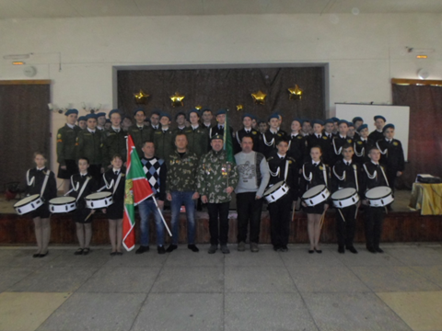
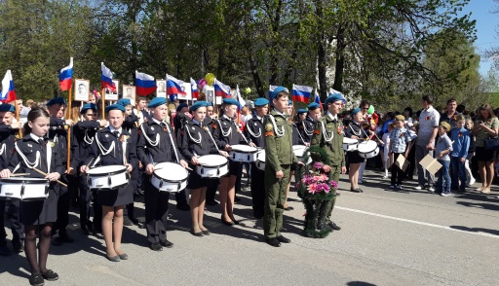
Мы – кадеты, мы умны,
Мы красивы и сильны.
В школе мы читаем, пишем
И решаем у доски.
После всех уроков дружно
Ходим в парке строем мы.
На параде мы в беретах,
Аксельбантах, кителях,
Песню дружно мы заводим
О родной своей стране.

Slide 15
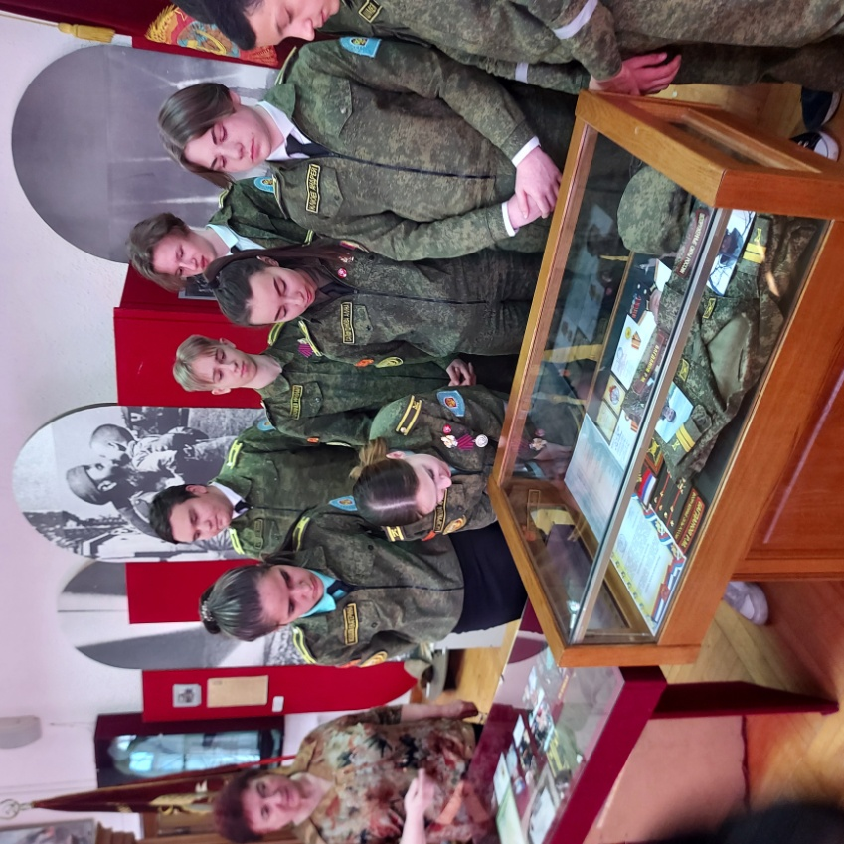
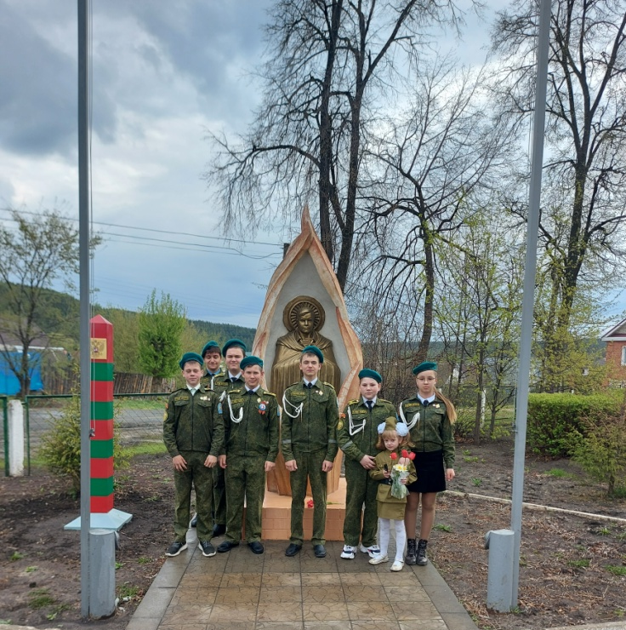
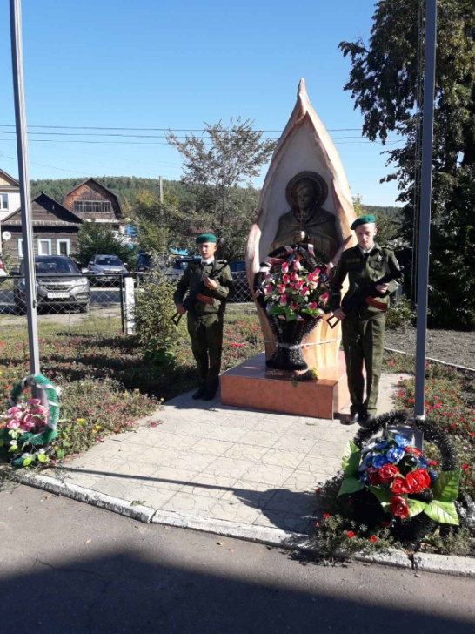
Мы – кадеты, патриоты.
Форма чистая на нас,
И погоны, и береты,
Значит, мы – кадетский класс!

Slide 16
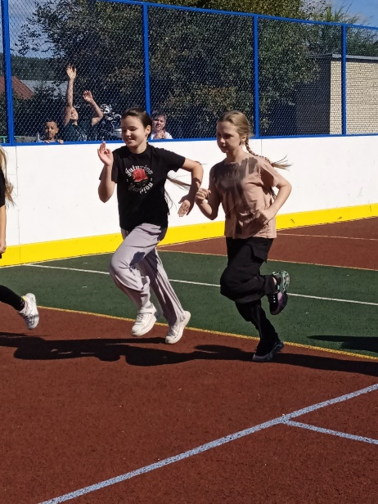
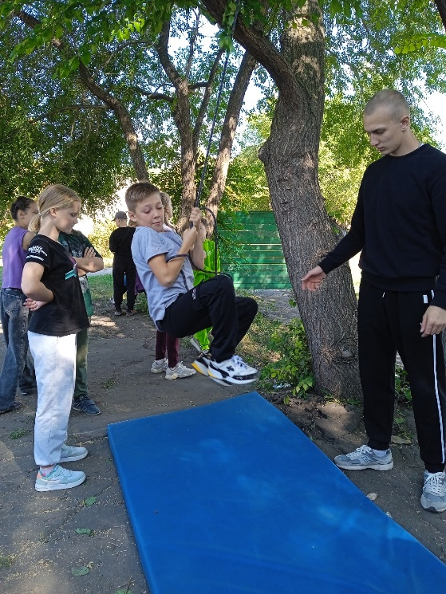
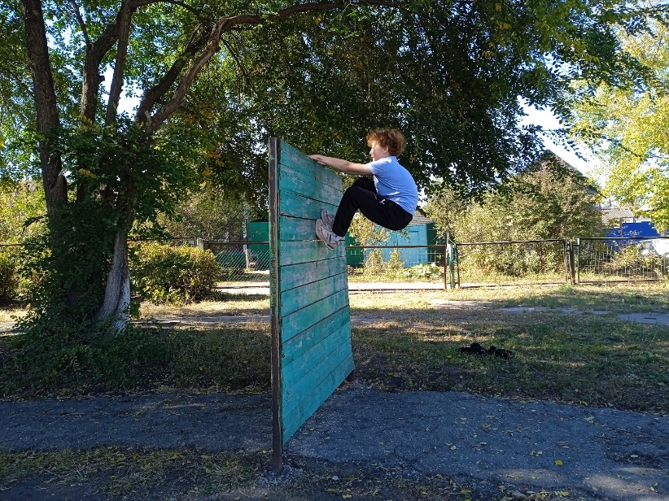
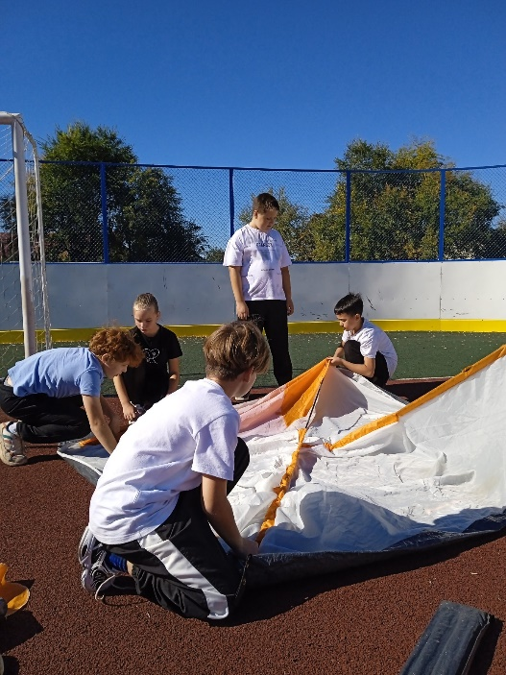
Спорт-это сила!
Спорт-это жизнь!
Победы добьёмся- соперник –держись!

Slide 17
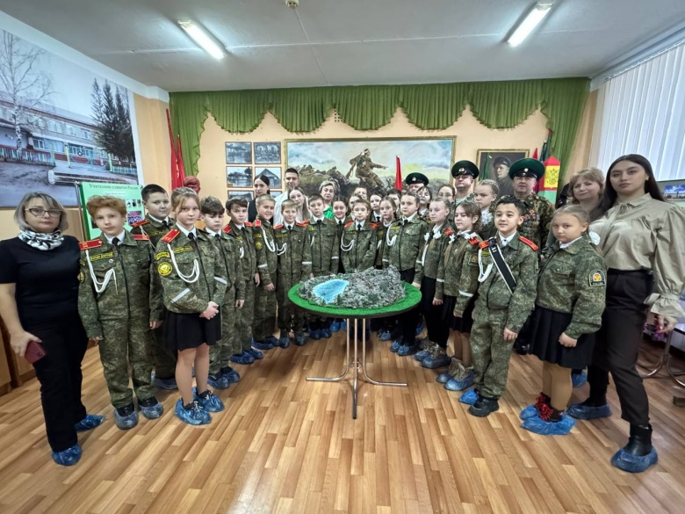
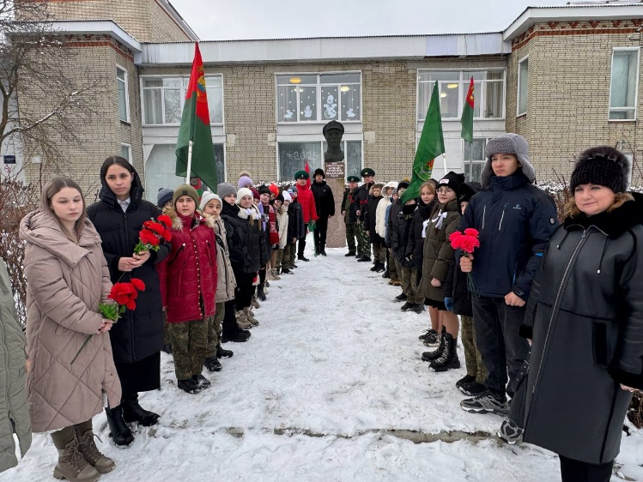
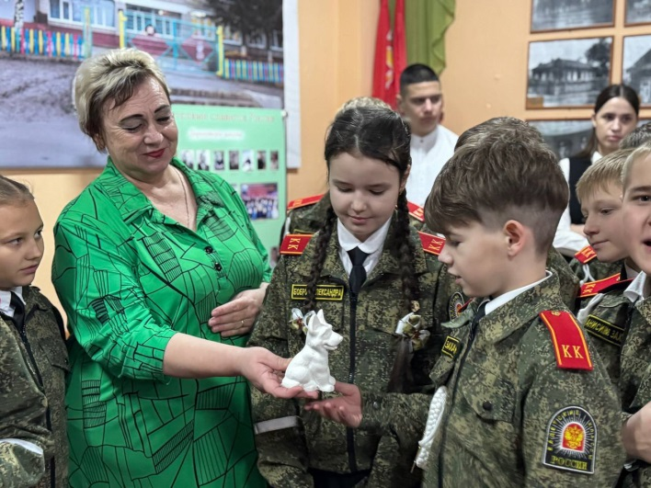
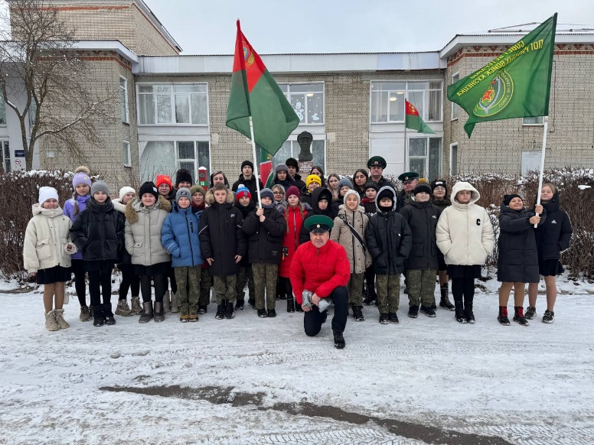
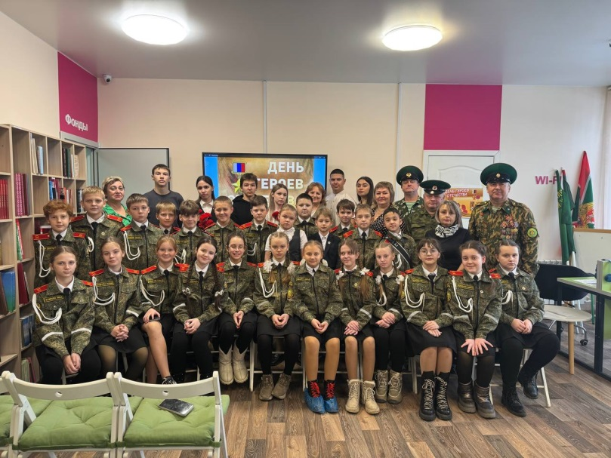
Историю свою знать нужно!
И память предков надо чтить!

Slide 18
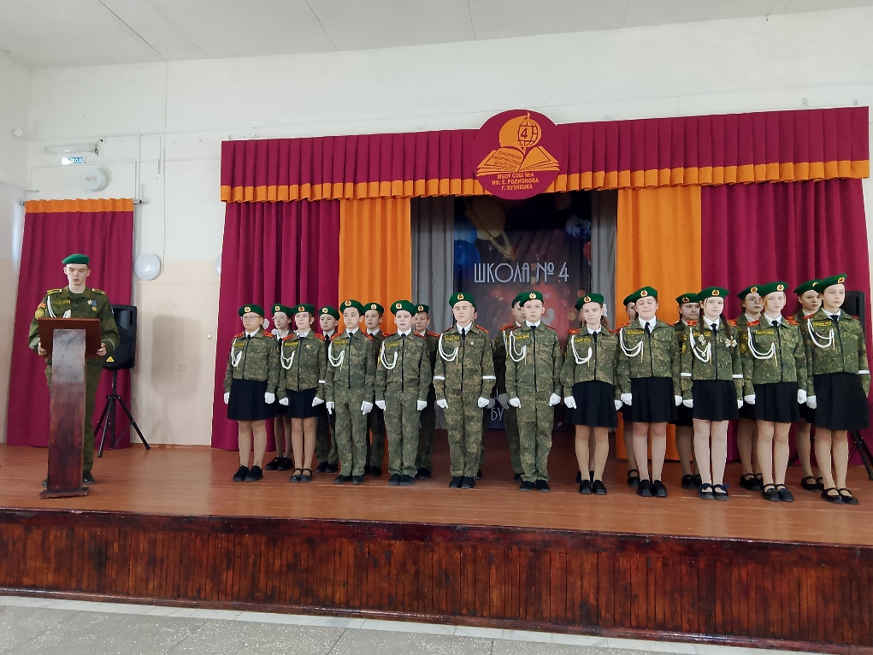
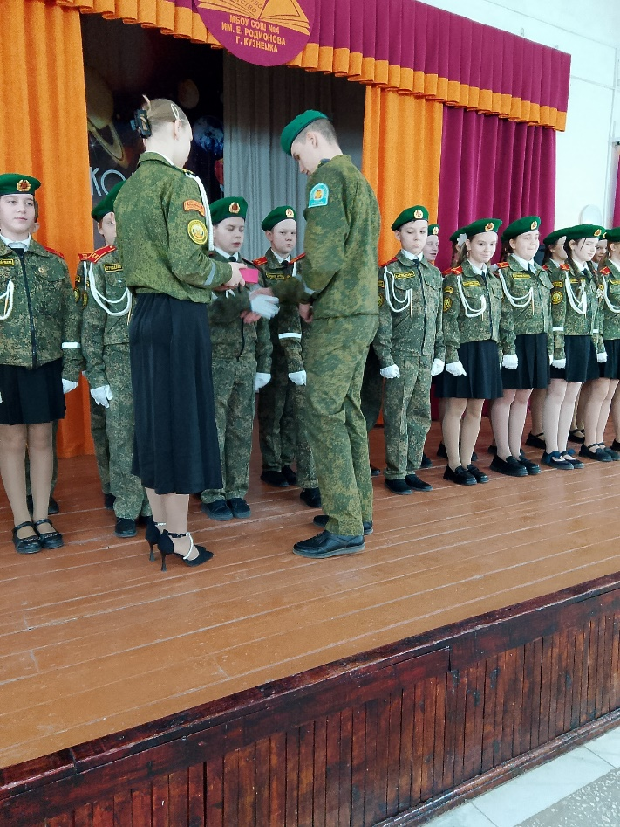
Мы- юнармейцы великой державы!

Slide 19
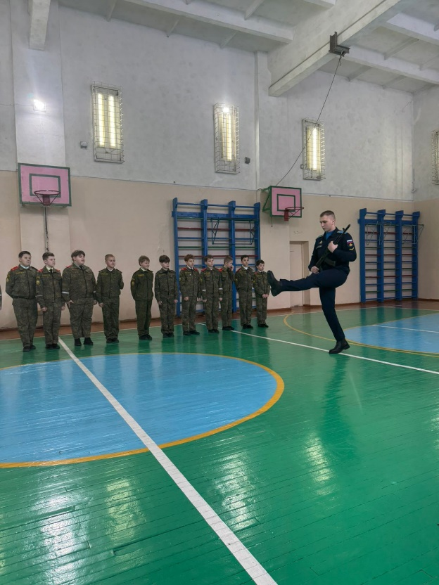
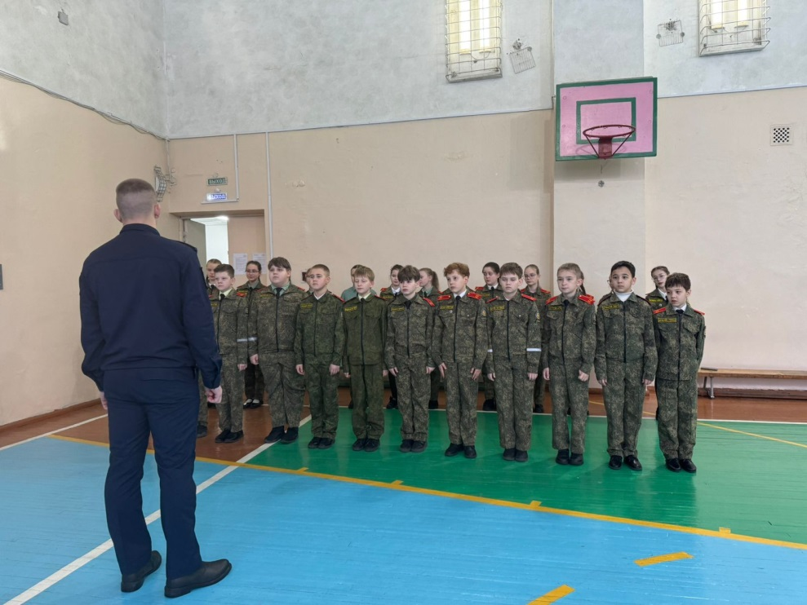
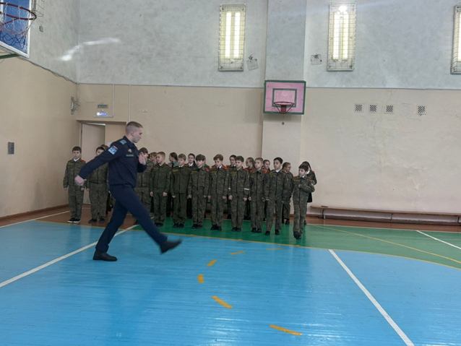
Вам спасибо, мой наставник,
За науку и совет,
Профи Вы в любимом деле, для других авторитет.

Slide 20
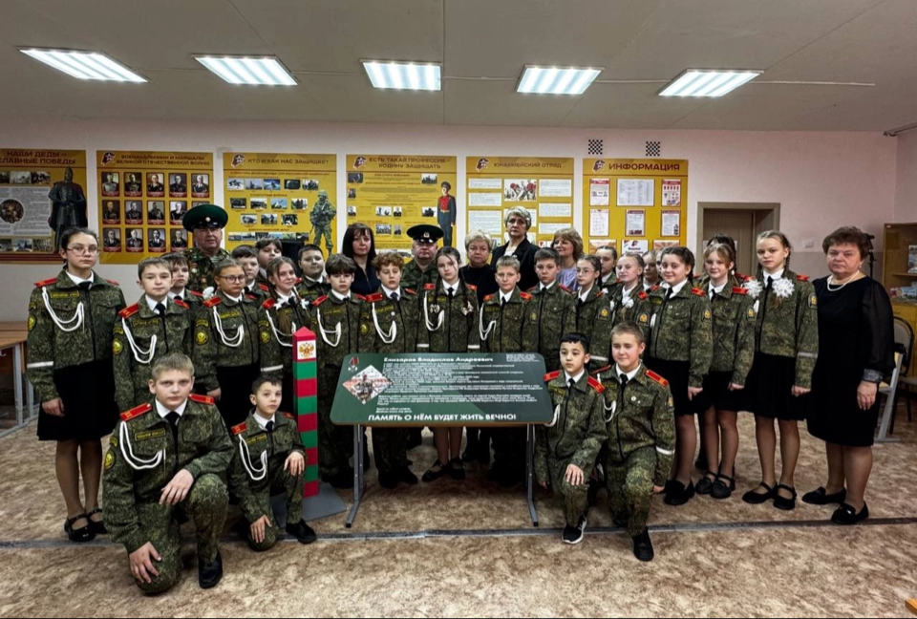
Открытие в школе «Парты Героя»-это новая страница в истории школы.

Slide 21

Вывод:
Всегда дружны, добры друг к другу,
Подать в беде готовы руку.

Slide 22
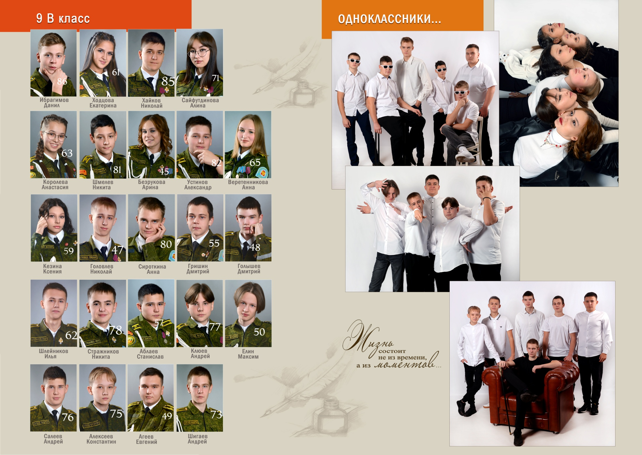
Пусть не удивляет Вас –
Мы самый лучший в школе класс.

Slide 23

Спасибо за внимание

